Slide 1
学生行为多层网络构建与可视化报告
静态综合单层 + 多层可行性 + 关键节点识别

Slide 2
建模设定（静态与通信属性）
不做时间序列：全期静态网络
存在即为边：任意时刻有交互即连边（导出无权版）
同时导出加权版：强度为次数/时长等累计
communication 不做学生-学生层，作为节点属性（features.csv）

Slide 3
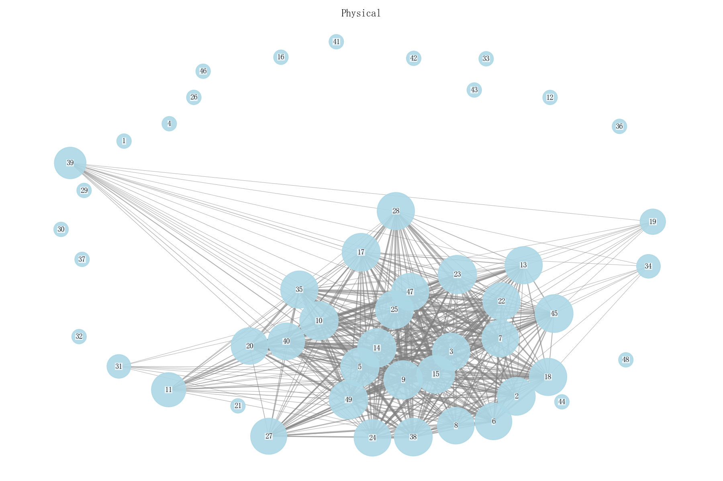
Physical（物理接近+共同就餐）静态综合层
为什么：反映线下真实接触与共同活动的社会联系
sensing 数据集：接近事件（uid_i, uid_j, ts, 距离/强度）
dining 数据集：同地同时间就餐（uid, ts, 地点/餐厅）
构边：累计接触时长 + 共餐次数；各源先归一化再合并
静态规则：全期存在即为边；导出无权与加权版本

Slide 4
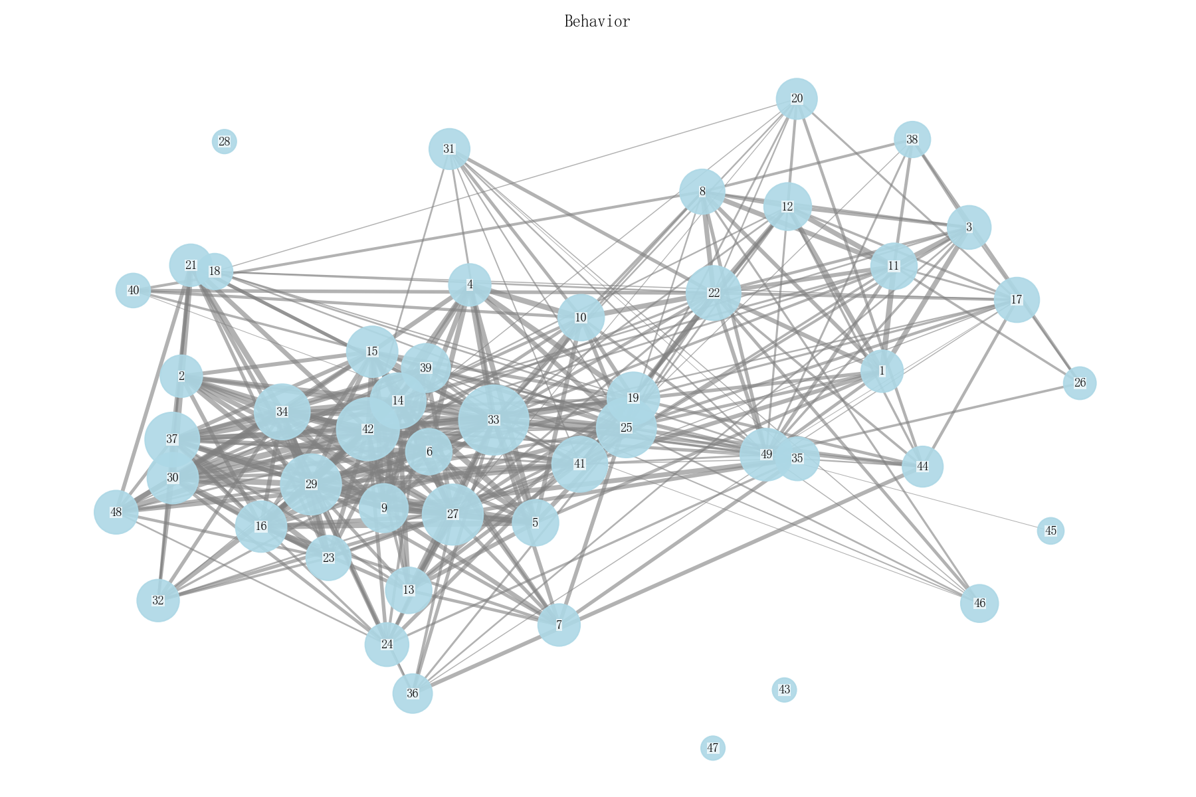
Behavior（日历共现+应用相似度）静态综合层
为什么：捕捉行为相似与协作关系（同一活动、相近习惯）
calendar：事件起止与参与者，统计两两共现次数
app_usage：应用使用频谱（包名×时间），计算余弦相似度
构边：共现计数 + 相似度加权；归一化后合并
说明：当前静态层使用 calendar+app_usage（rawaccfeat 可选）

Slide 5
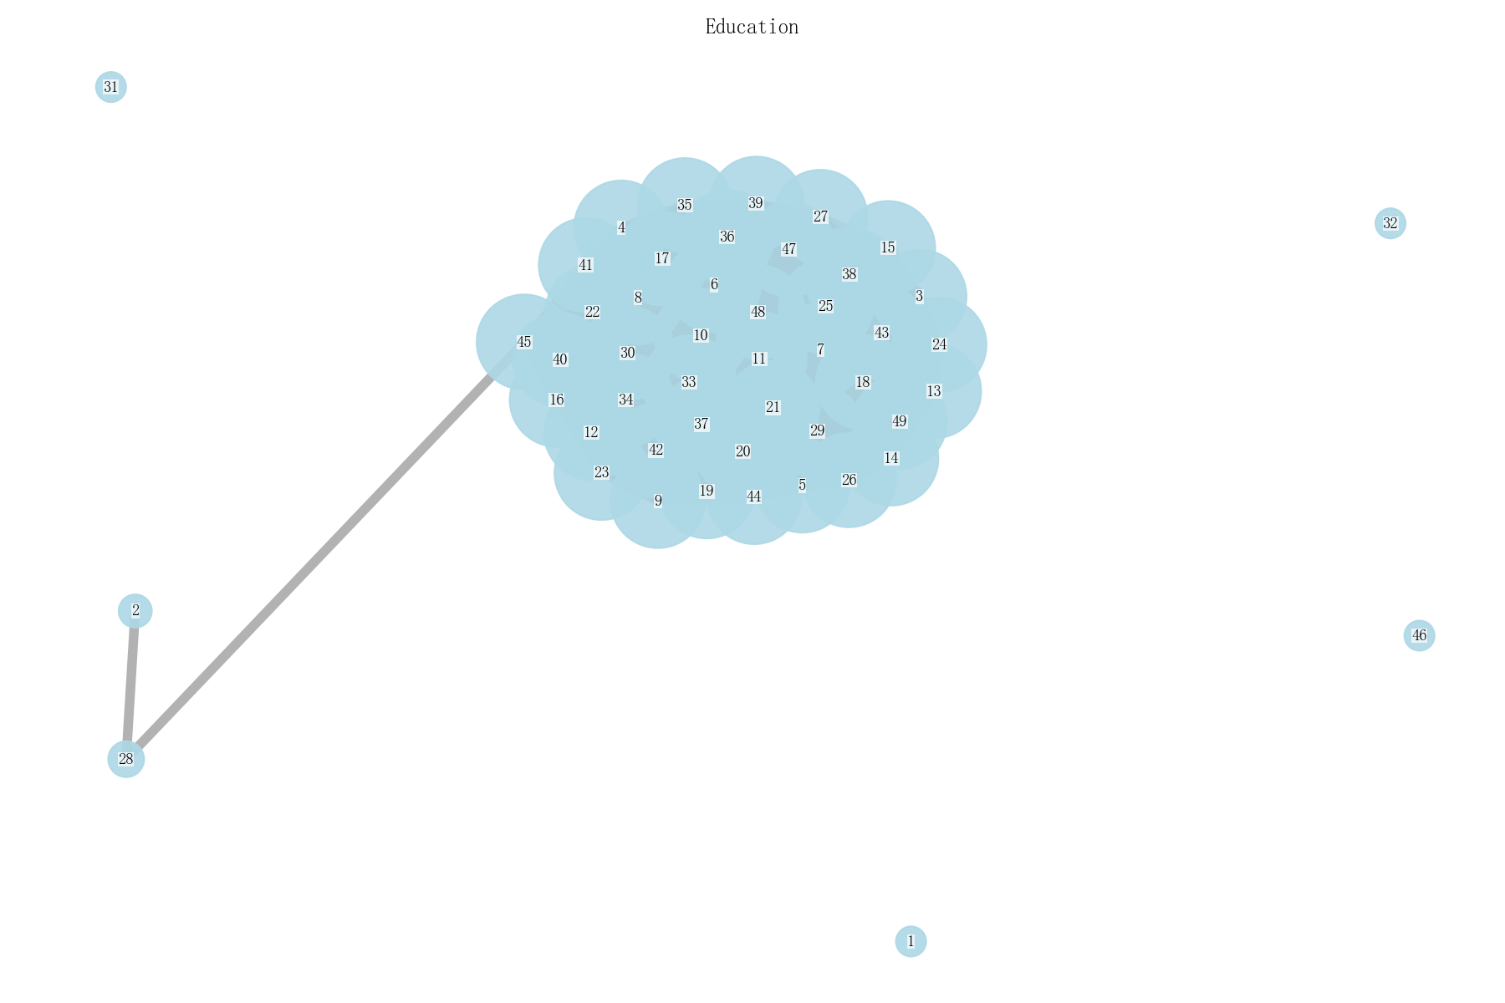
Education（同课共修）静态层
为什么：课程共修形成稳定学习社群与协作网络
数据集：education/class.csv（uid + 课程代码列表）
构边：共享课程计数作为边权；共享课程数>0 即连边
说明：可构学生-课程二分图，本报告采用共修投影
静态规则：全期存在即为边；导出无权/加权

Slide 6
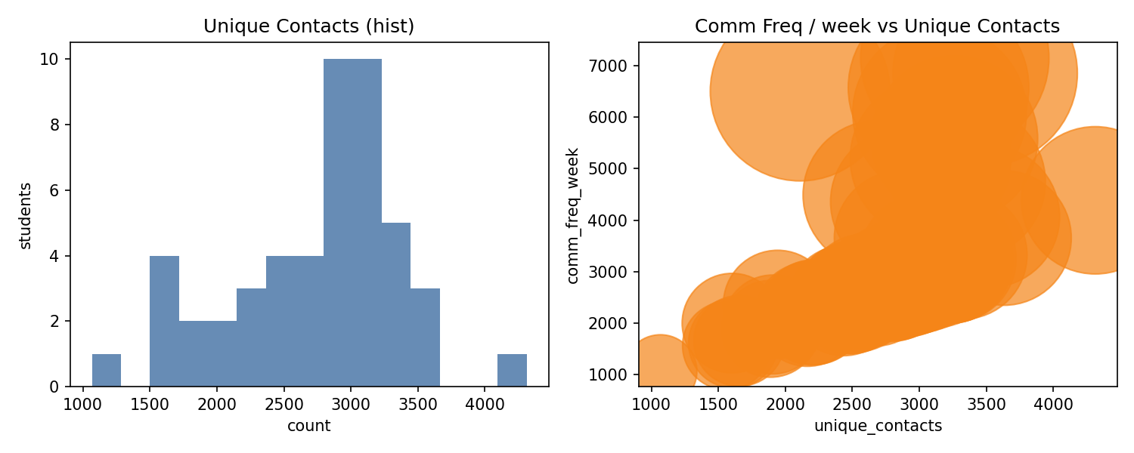
Communication（节点属性层）
为什么：用通信活跃度刻画节点属性，辅助解释结构
数据来源：call_log/call_log_*.csv；sms/sms_*.csv（匿名号码/地址）
特征：calls_total、sms_total、comm_freq_day/week、unique_contacts、entropy
限制：无法识别对方学生，不构边；仅保留节点属性
左图：unique_contacts 直方图 + 每周频次散点

Slide 7
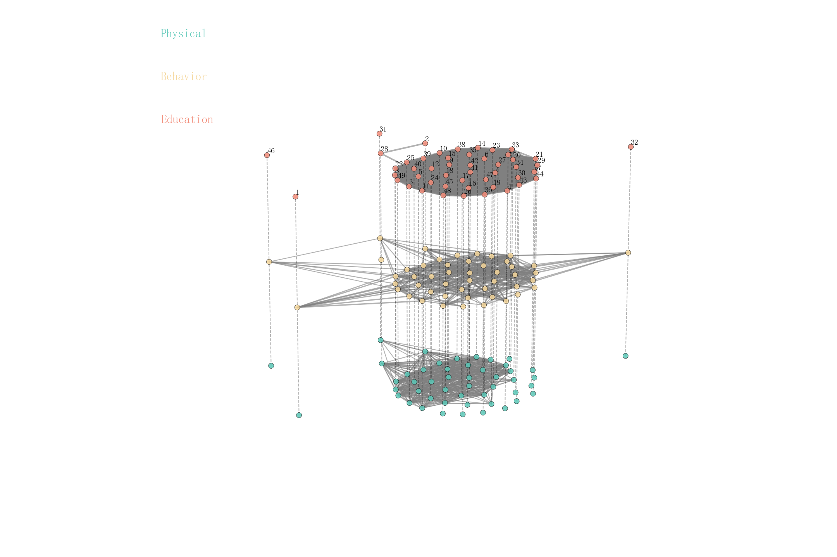
多层网络（三层：Physical + Behavior + Education）
为什么：融合多维关系提升鲁棒性与解释力
数据来源：各静态层（Physical、Behavior、Education）归一化合并
层间耦合：omega·I（同一学生跨层相连）
导出：supra_adjacency.csv；multi_layer_edges.csv
可视化：Multiplex3D.png（三层示意图)

Slide 8
多层网络可行性与关键节点识别
多层构建链路完整：静态层、编号统一、supra矩阵与边导出已验证
可视化：3D多层示意（Multiplex3D.png），可用于演示
关键节点识别可行：层感知中心性、跨层参与系数、多层k-core等
建议做参数敏感性分析（层间耦合omega、各层归一化方式）
数据质量与节点统一影响跨层一致性，需做缺失与稳健处理

